Slide 1
产品中心-产品配置平台 需求名称
需求设计方案
日立解决方案
Mar, 2020

Slide 2

01 需求和业务场景
02 系统架构设计
目录
03 功能设计
04 非功能设计

Slide 3
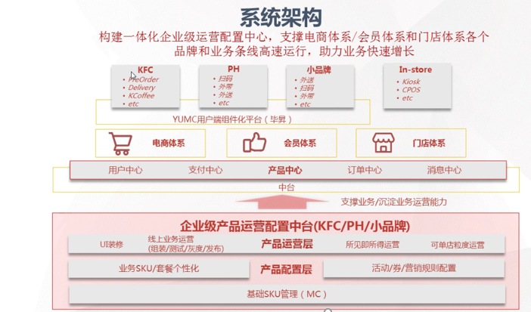
01-1 原始需求描述 用户系统架构
Notes:
建议数据流程，以数据为中心；

Slide 4
01-2 需求分析 系统关系
MC
全量计算
增量紧急计算
通知接口
产品运营
预计算文件接口
紧急计算文件接口
产品配置平台
Kafka
EC菜单
系统
新增键位
修改键位名称
版本文件（basic，Store）
图片
SSO
统一认证平台
全量文件图片
内部用户SSO登录
文件服务器
Notes:
建议数据流程，以数据为中心；

Slide 5
01-2 需求分析 功能架构
角色
超级管理
品牌管理
租户管理-高级管理
租户管理-普通管理
只读用户
产品配置
租户管理
键位管理
分类管理
MC同步数据
（预计算）
属性管理
产品组管理
图片批量上传
LinkId
键位名称同步
属性赋权
渠道管理
版本管理
版本下发
系统菜单
角色管理
用户管理
日志管理
Notes:
建议数据流程，以数据为中心；

Slide 6
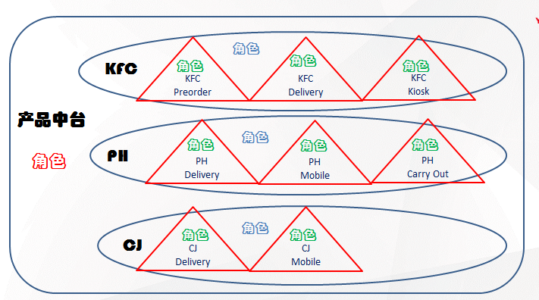
01-1 原始需求描述 租户-角色
角色 | 归属
超级管理 | 产品中台
品牌 管理 | 品牌
租户管理-高级管理 | 租户
租户管理-普通管理 | 租户
只读用户 | 租户
Notes:
建议数据流程，以数据为中心；

Slide 7
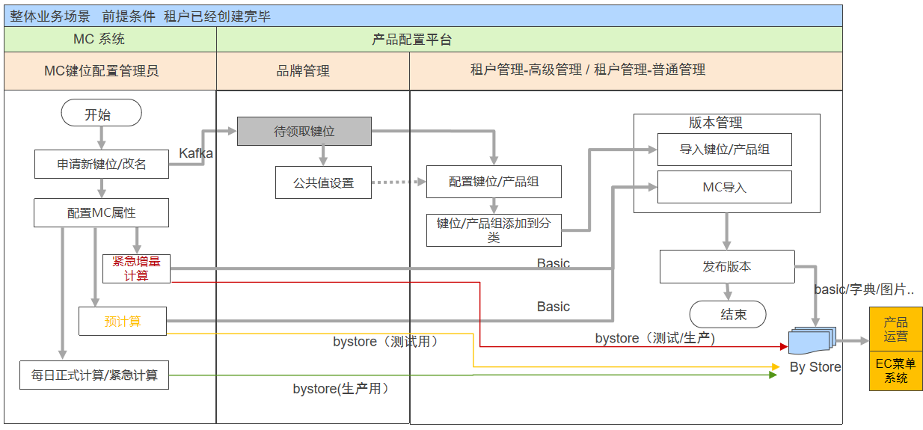
01-2 需求分析 整体业务场景
Notes:
建议数据流程，以数据为中心；

Slide 8
01-2 需求分析 非功能性需求
需求项 | 指标值 | 解决方案 | 说明
容量 | 单品牌键位30000 租户数量100 单个租户每天平均发版本3个，版本内键位数量为：品牌*80%=24000 版本保留时间期限（待定） | 1、键位属性采用文件存储，动态可扩展 2、版本文件文件方式存储，每个版本保留快照
用户数/并发量 | 登录系统用户数100以内 最大在线用户数 20以内
可伸缩性 | 支持未来5年内租户正在到50个 键位增长率每年20%增长速度 属性增长率每年20%增长速度
可维护性 | 代码注释量不低于20% 严格按照统一的规范编写 提供远程维护方便性
安全性 | 内部用户SSO登录 外部通过用户名/密码登录 用户账号统一管理
日志 | 日志监控到按钮级，记录用户操作轨迹 异常日志统计，统计系统异常情况及异常占比
Notes:
建议数据流程，以数据为中心；

Slide 9
02-1 系统架构设计 技术架构
版本以文件形式存储
接入现有的elk和prometheus
vue
Vue-loader
Less（css）
vuex
运维监控
前端
bootstrap
EventBus
webpack
elementui
apollo
Rest
Xxl-job
Shell
Spring Security
服务端
springboot
Jenkins
Mybatis
Jpa
SSO
Redis
Kafka
Nginx
Elk
中间件
prometheus
mount
文件存储
mysql
数据库
samba
rsync
Notes:
建议数据流程，以数据为中心；

Slide 10
自定义属性动态扩展-数据库存储
1:一个键位500个属性，30000个键位
2：单租户：500列*30000行=1500万
3：20个租户
1500万*20= 3亿
id | tenantId | Link_id | Field_key | Field_value | channel | Mc_attr_name
1 | KFC | 00001 | 网上显示名 | net
2 | KFC | 00001 | 网上显示中文名 | 网络
3 | KFC | 00001 | 口味 | 甜酸
4 | KFC | 00001 | 价格 | 100
.... | .... | ..... | .... | ....

Slide 11
版本数据存储文件
单租户：500列*30000行=1500万
文件存储
复制图片路径文件夹
自定义产品属性（内存）文件
KFC-20200101-v001
29372376.png
KFC-20200101-v002
40983876.png
数据库获取
PH-20200101-v001
78653467.png
mysql
文件接口
自定义字段
Rest
请求
id | tenant | 文件位置 | 图片路径 | ver
1 | KFC | /data/KFC-20200101-v001 | /data/C | 1.1
2 | PH | /data/PH-20200101-v001 | /data/B | 2.1
3 | KFC | /data/KFC-20200101-v001 | /data/C | 1.5
MC产品属性
MC字段
前端VUE
版本服务

Slide 12
框架 –增量（增加/修改）版本数据存储文件
单租户：500列*30000行=1500万
文件存储
复制图片路径文件夹
自定义产品属性表
增量文件
29372376.png
合并生效后文件
40983876.png
数据库获取
最初生效文件
78653467.png
mysql
文件接口
自定义字段
Rest
请求
id | tenant | 增量type | 文件位置 | 图片路径 | ver
1 | KFC | 0 | /data/合并生效后文件 | /data/A | 1.2
2 | KFC | 1 | /data/增量文件 | /data/A | 1.1
3 | KFC | 0 | /data/最初生效文件 | /data/A | 1.0
MC产品属性
MC字段
前端VUE
版本服务

Slide 13
文件存储服务器(键位文件和图片)
文件/图片存储服务器
↓
前端发起版本保存，文件服务会从MC拉取键位文件保存到文件服务器
拉取自定义属性与MC的键位属性合并成一个新文件，并把新文件路径保存到数据库
图片文件同时会全量拷贝一份目录，保存路径到数据库
增量文件/图片会单独保存。
应用服务器
MC键位文件
文件服务
微信
支付宝
口碑
MC
图片服务
租户：PH
mount
文件服务
微信
支付宝
口碑
自定义属性
图片服务
租户：....
微信
支付宝
口碑

Slide 14
02-3 系统架构（服务拆分，接口调用）

Slide 15
02-3 核心接口（外部接口）
MC
产品运营
新增键位
版本通知接口(发布/撤回）
Kafka
修改键位名称
产品配置平台
文件接口
版本号获取接口
预计算
文件接口
版本文件
增量计算
全量文件
文件接口
全量文件basic/store
图片文件
文件服务器
NGINX
定时任务
每5分钟

Slide 16
02-2 系统架构设计（部署架构）
prometheus
apollo
部署
监控
nginx文件服务器
键位文件
Vue应用
Nginx
应用服务
文件服务
微信
支付宝
口碑
redis
mysql
ELK
Notes:
建议数据流程，以数据为中心；

Slide 17
02-2 系统架构设计（高可用性方案）
腾讯文件服务实时同步文件到金山服务器
产品运营平台通过nginx，可以从金山和腾讯拉取文件
腾讯应用服务器
腾讯文件服务器
键位文件
微信
支付宝
口碑
文件服务
client应用
产品运营平台
Nginx
金山应用服务器
金山文件服务器
键位文件
微信
支付宝
口碑
文件服务
Notes:
建议数据流程，以数据为中心；

Slide 18
03-1 功能设计（版本整体接口场景）
规则说明：
克隆版本时拷贝除 store外的全部文件
Basic 中包括键位、产品配置定义的产品组
Basic 键位信息包括MC基础属性、MC扩展属性、自定义属性
Store 文件 以mc预计算的覆盖版本内的，版本内不存在的新写入版本
字典：以mc预计算的覆盖版本内的，版本不存在的新写入版本内；添加产品配置平台的产品组、分类、字典

Slide 19
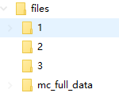
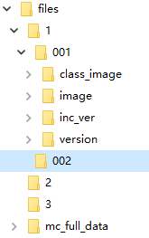

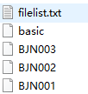
03-1 功能设计（版本存储接口-普通版本）
根目录
品牌
租户目录
分类图片目录
全量/每日定时
键位/产品组图片目录
增量版本目录
普通版本目录
索引文件
租户目录
basic
store

Slide 20

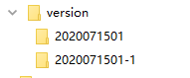
03-1 功能设计（版本存储接口-增量版本）
根目录
增量版本一般是紧急版本发布，
基于当前生效的版本基础上发布
同时生成2个同名的文件夹：
品牌目录
索引文件
租户目录
Basic 增量键位
分类图片目录
增量预计算store
键位/产品组图片目录
Inc_ver下basic 是只包含增量发布的键位，和 增量的 store文件
Version下同名的文件夹包下：basic括新增发布的键位 + 当前生效版本的键位； store 文件是从当前生效版本2020071501 copy过来，不与 增量预计算的store 进行合并
增量版本目录
普通版本目录
索引文件
租户目录
basic
store
全量/每日定时
索引文件
/mc_full_data/20201225/1/10021/202071501/
basic
store

Slide 21
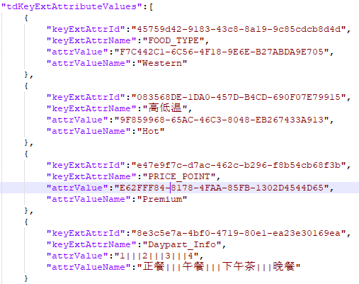
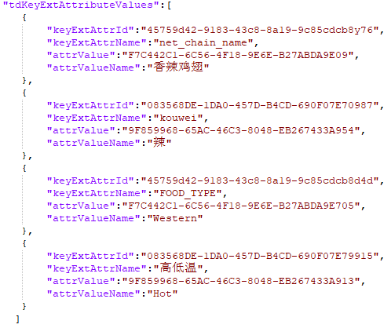
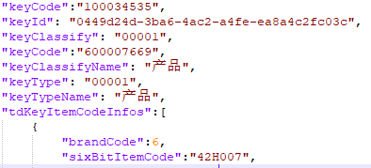
03-1 版本文件设计（basic 新增键位）
产品配置平台版本文件
MC 预计算
1
自
定
义
属
性
写
入
网上中文显示名称
MC预计算扩展属性
口味
这2个扩展属性由于在产品配置平台
没有赋权给当前租户
因此不写入版本文件
2
MC
扩展
属性
添加
(赋权的)
MC预计算基本属性
3
基本属性
完全添加

Slide 22
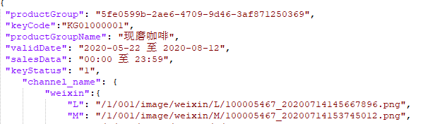
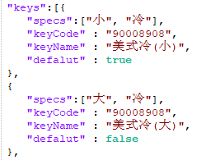
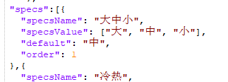
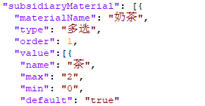
03-1 版本文件设计（basic 新增产品组）
1
产品组基本信息
4
产品组键位信息
渠道/图片
2
规格信息
3
辅料信息

Slide 23
03-1 版本文件设计（basic 修改键位）
产品配置平台版本文件
MC 预计算
1
自
定
义
属
性
修
改
网上中文显示名称
MC预计算扩展属性
口味
这2个扩展属性由于在产品配置平台
没有赋权给当前租户
因此不写入版本文件
2
MC
扩展
属性
覆盖
(赋权的)
MC预计算基本属性
3
基本属性覆盖

Slide 24
03-1 版本文件设计（basic 修改键位赋权）
产品配置平台版本文件
MC 预计算
1
自定义属性修改
网上中文显示名称
MC预计算扩展属性
属性赋权取消
移除这个属性
2
口味
这2个扩展属性由于在产品配置平台
没有赋权给当前租户
因此不写入版本文件
3
MC
扩展
属性
覆盖
(赋权的)
MC预计算基本属性
4
基本属性覆盖

Slide 25
03-1 版本文件设计（basic删除键位/产品组）
产品配置平台版本文件
开始
根据LinkId(keyCode)
找到键位所属的整个 结构体
将整个结构体内容
从文件中删除
结束

Slide 26
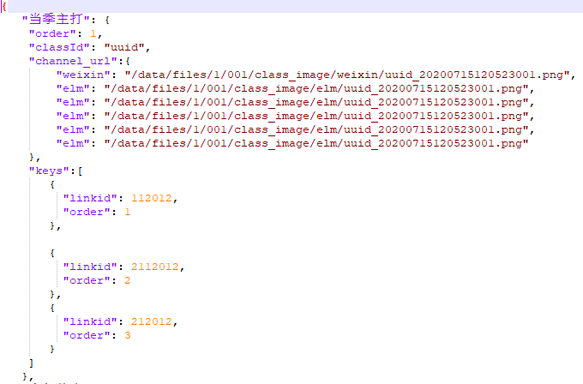
03-1 版本文件设计（basic 菜单分类）
分类名称和顺序
渠道和图片
分类中键位/产品组
及顺序

Slide 27
03-1 版本文件设计（版本通知接口）

Slide 28
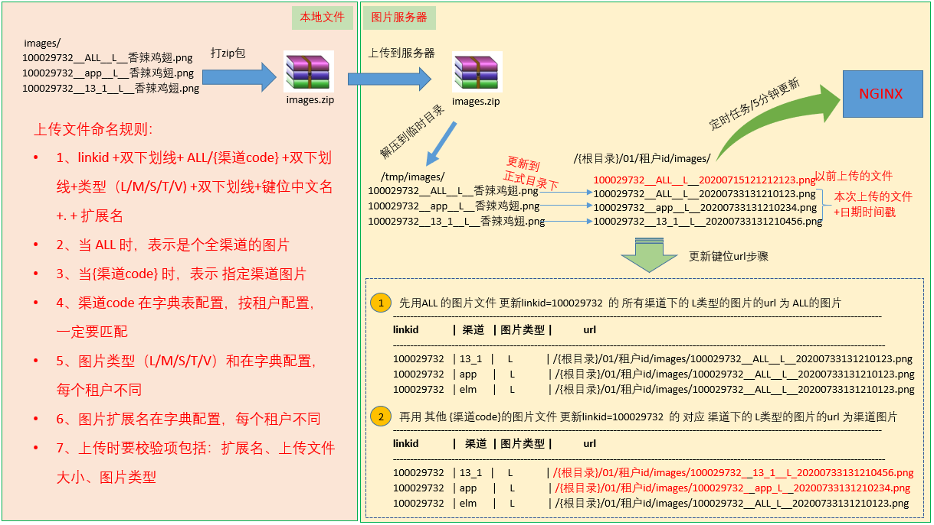
03-1 键位/产品组 图片上传设计

Slide 29
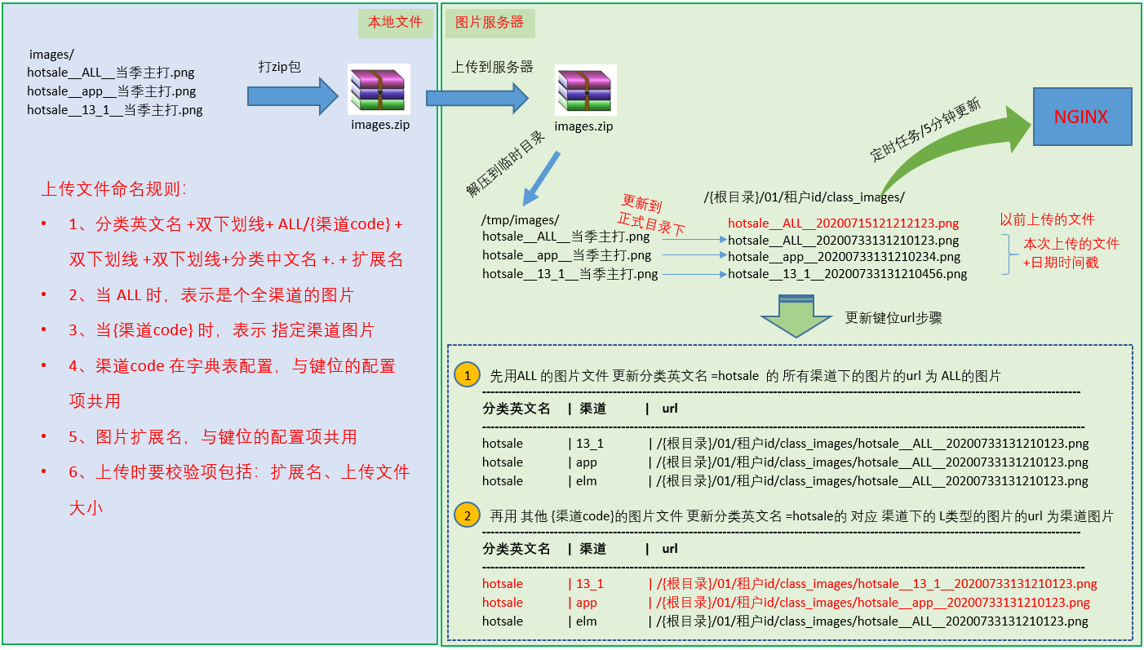
03-1 分类图片上传设计

Slide 30
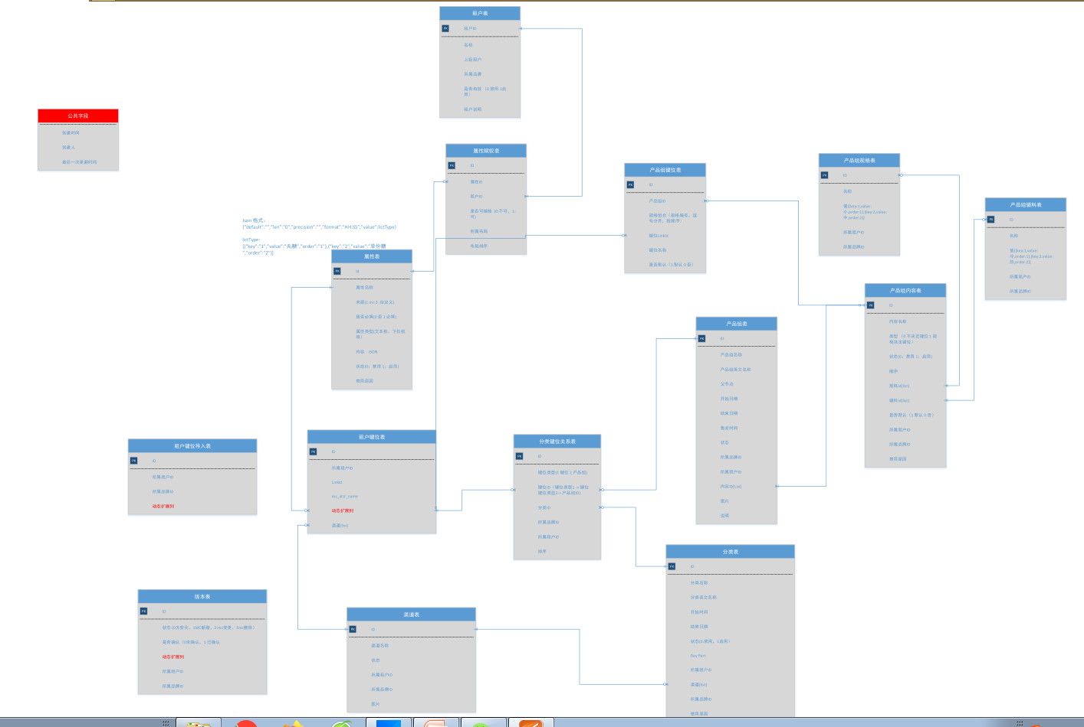
03-2 功能设计（数据库设计）

Slide 31
03-2 服务器逻辑部署方案
版本接口：发布/撤销/拉取
腾讯文件服务器（4）
腾讯应用服务器（4+2）
store.service
redis服务器（3）
samba
pmpIF.service
8C/16G/2T×2台
4C/8G×4台
4C/8G×2台
8C/16G/50G
×3台
多租户web服务(2)
4C/8G×2台
8C/16G/1T×2台
图
basic.service
pmpcms.service
DB服务器（2）
mysql-Uproxy
Nginx（2）
4C/8G×2台
4C/8G×2台
产品运营平台
16C/32G/50G
×1台
4C/8G×2台
rSync
多租户web服务
万国应用服务器（6+2）
16C/32G/1T
×1台
万国文件服务器
store.service
pmpIF.service
硬件需求：腾讯 × 21
4C/8G ×12
8C/16G ×7
16C/32G ×1
redis服务器（3）
basic.service
pmpcms.service
Notes:
建议数据流程，以数据为中心；

Slide 32
03-2 服务器物理部署方案（生产）
版本接口：发布/撤销/拉取
腾讯文件服务器（4)
腾讯应用服务器（4+2）
store.service
redis服务器（3）
samba
pmpIF.service
8C/16G/2T×2台
4C/8G×4台
4C/8G×2台
8C/16G/50G
×3台
多租户web服务(2)
4C/8G×2台
8C/16G/1T×2台
图
basic.service
pmpcms.service
DB服务器（2）
mysql-Uproxy
Nginx（2）
4C/8G×2台
4C/8G×2台
产品运营平台
16C/32G/50G
×1台
172.21.135.104
172.21.135.105
rSync
多租户web服务
万国应用服务器（6+2）
16C/32G/1T
×1台
172.21.135.98
172.21.135.99
万国文件服务器
store.service
pmpIF.service
172.21.135.100
172.21.135.101
172.21.135.102
172.21.135.103
172.21.135.97
(1T)
硬件：13台
万国ip段：172.21.132.251~254
万国ip段：172.21.135.97~105
redis服务器（3）
basic.service
pmpcms.service
172.21.132.251
172.21.132.252
172.21.135.101
172.21.135.100
172.21.135.103
172.21.135.102
Notes:
建议数据流程，以数据为中心；

Slide 33
03-2 服务器物理部署方案（SIT/QA）
版本接口：发布/撤销/拉取
公共资源
应用服务器QA
产品运营平台
Nginx
172.21.218.152 :8077
store.service
VUE - QA
pmpcms.service
172.25.216.24
172.25.216.24
samba
/data/file/1/…
172.25.220.23
FileServer
172.21.220.22
pmpIF.service
basic.service
/datadev/file/1…
172.25.216.24
172.25.216.24
公共
KAFKA（MC）
172.21.216.29/30/31
db:pmpcms
MC
DB服务器
172.25.218.153
172.21.216.18
tp_make_up_link
mcjob_basc
应用服务器SIT
mcjob_bascdev
db:pmpcmsdev
store.service
pmpIF.service
Xxl-job
172.25.216.23
172.25.216.23
Redis
172.25.220.20
Codis/McJob
（MC）
basic.service
pmpcms.service
VUE - SIT
172.25.216.23
172.25.216.23
172.25.216.20
Port：8014
Notes:
建议数据流程，以数据为中心；

Slide 34
03-2 服务器列表
主要平台 | 服务器功能 | 数量 | CPU | 内存 | 硬盘 | 是否虚拟机 | 部署说明
生产环境 | 应用服务器 | 4 | 4核 | 8G | 100G | 是
 | 文件服务器 | 4 | 8核 | 16G | 1T | 是
 | Redis | 3 | 32核 | 16G | 500G | 是
 | nginx | 2 | 4核 | 8G | 100G | 是
 | Mysql | 2 | 16核 | 32G | 1T | 是
测试环境 | 应用服务器 | 1 | 8核 | 16G | 100G | 是
 | 文件服务器 | 1 | 16核 | 32G | 500G | 是
 | Redis | 1 | 4核 | 8G | 100G | 是
 | nginx | 1 | 4核 | 8G | 100G | 是
 | mysql | 1 | 4核 | 8G | 500G | 是

Slide 35
03-2 监控
Consul
采集服务注册
获取采集服务的信息
文件服务
监控采集服务器
Prometheus
ELK
日志/filebeat
应用服务

Slide 36
04-5 非功能设计（安全设计）
应用安全
容灾备份
安全审计
统一安全规范：XSS漏洞，注入漏洞，
上传漏洞，身份验证
统一安全配置规范
Jenkins集成 Alibaba Java Coding Guidelines
备份策略
异地备份
快速恢复
可追溯,确保业务数据的安全
接口调用监控
日志保护
数据安全
身份认证
代码安全
存储安全
数据隔离
秘钥保护
数字签名
敏感信息脱敏
单点登录
接口认证：spring
Security
防止sql注入
防止内存泄漏
二开工程不含源码
安全措施
管理安全
网络安全：防火墙
传输安全：HTTP,SSL
存储安全：主从，灾备
会话安全：auth2.0
运维人员操作规范
中间件的安装规范
代码提交规范
定期培训

